Slide 1

Música
III MEDIO ELECTIVO

Slide 2
Unidades del semestre
Unidad 1: descubriendo la vida en la música
Análisis de estilos y difusión de gustos musicales
Unidad 2: Música y tecnologías
Creación musical digital
Armonía
Unidad 4: Compartiendo Nuestra Música
Unidad 3: Haciendo Música
Interpretar Música
Análisis de la composición

Slide 3

Unidades del semestre
Unidad 1: descubriendo la vida en la música
  Historia de la música Chilena

Slide 4


Unidad 2: Música y tecnologías
  Armonía
  Creación musical digital

Slide 5


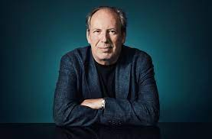








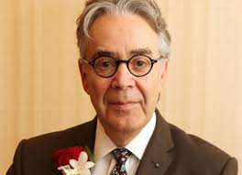
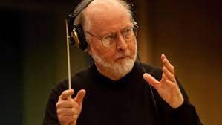


Unidad 3: Haciendo Música
  Análisis de la composición

Slide 6


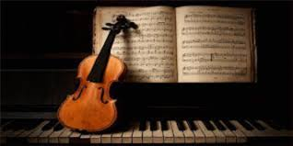
Unidad 4: Compartiendo Nuestra Música
  Interpretar Música

Slide 7

énfasis
El módulo de Artes Musicales está enfocado en la composición e interpretación musical, utilizando un software de notación e instrumentos populares.
Esta asignatura tiene por objeto comunicarse, expresarse y crear por medio del lenguaje musical, y formar espectadores activos y críticos de obras y manifestaciones musicales de diferentes épocas.
Reflexionar y cuestionar la música, hablar de prácticas musicales. Musicar.

Slide 8

Evaluaciones
3 Trabajos Prácticos.
Interpretación Colectiva
Historia de la Música
Composición
3 Trabajos Prácticos.
Composición a partir de Programa
Componer Digitalmente
Interpretación Solista

Slide 9
Música
“…Sonido humanamente organizado…”
John Blacking.

